Slide 1
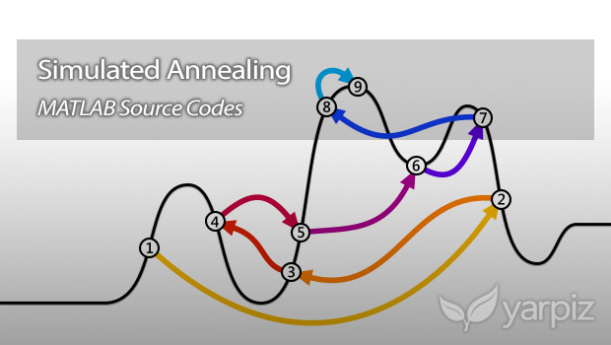
Simulated Annealing

Slide 2
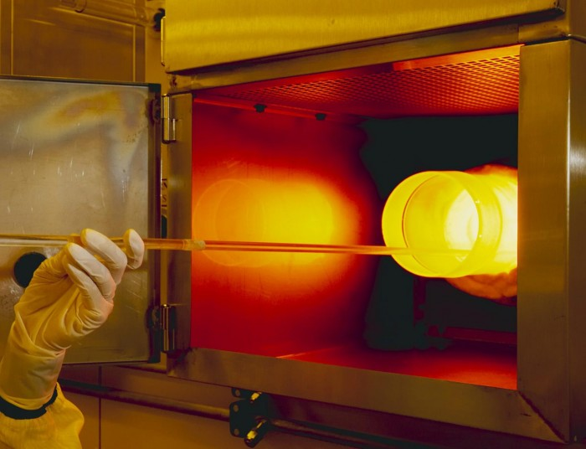

Simulated Annealing
Introdução

Slide 3
INTRODUÇÃO
- Foi desenvolvido inicialmente por S. Kirkpatrick em 1983.
- Simulated Annealing é um método matemático e de modelagem frequentemente usado para ajudar a encontrar uma otimização global em uma função ou problema específico.
- Pode ser traduzido como tempera simulada ou recozimento simulado.

Slide 4
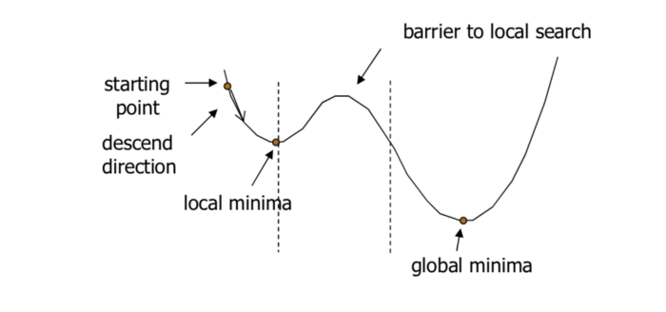
Simulated Annealing
Fundamentação do Método

Slide 5
• Analogia com um problema combinatório:
- A cada iteração do método, um novo estado é gerado a partir do estado corrente por uma modificação aleatória neste;
- Se o novo estado é de energia menor que o estado corrente, esse novo estado passa a ser o estado corrente;
- Se o novo estado tem uma energia maior que o estado corrente em ∆ unidades, a probabilidade de se mudar do estado corrente para o novo estado é e-∆/(kT), onde k = constante de Boltzmann;
- Este procedimento é repetido até se atingir o equilíbrio térmico (algoritmo de Metropolis;
– Os estados possíveis de um metal correspondem a soluções do espaço de busca;
– A energia em cada estado corresponde ao valor da função objetivo;
– A energia mínima (se o problema for de minimização ou máxima, se de maximização) corresponde ao valor de uma solução ótima local, possivelmente global

Slide 6
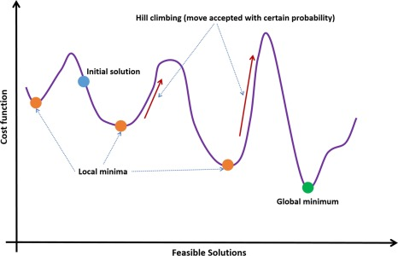
Simulated Annealing
Método

Slide 7
MÉTODO
O método inicia a busca com uma solução s qualquer;
Então é executado um loop em que a cada iteração é gerado um vizinho aleatório s’ da solução atual s;
Para cada novo vizinho s’ de s, é testada a variação ∆ = f(s’) – f(s) do valor da função objetivo (energia);
∆ < 0 significa redução de energia. Implica que a nova solução é melhor que a anterior. A solução s’ é aceita e passa a ser a nova solução atual.
∆ ≥ 0 significa aumento de energia, ou seja, a nova solução é pior. A aceitação desse tipo de solução é mais provável a altas temperaturas e é bastante improvável a temperaturas reduzidas.
A temperatura é um parâmetro do sistema que inicia com um valor T e vai diminuindo gradativamente com o passar das iterações por uma razão de resfriamento α;
O procedimento termina quando a temperatura T chega a zero. Neste momento não é mais aceito soluções piores, então o sistema está estável, e a solução encontrada é um mínimo local.

Slide 8
Simulated Annealing
Como funciona

Slide 9
COMO FUNCIONA
Primero se seleciona uma solução aleatória
Se perturba essa solução
Usando uma forma de classificar as soluções se classifica elas e caso nova solução seja melhor que a original se troca, se não se usa uma função probabilística que tem um parâmetro T (temperatura) para tomar a decisão de troca
Se atualiza a temperatura* (posso repetir com mesma temperatura)
Verifica a condição de parada, se encerra a execução ou retorna ao passo 2

Slide 10
COMO FUNCIONA
O processo pode ser divido em duas partes uma delas onde a temperatura esta alta e se aceita soluções piores com mais facilidade cujo objetivo é explorar o espaço de solução e fugir de mínimos locais e outro onde a temperatura esta baixa e se tem uma probabilidade menor de se aceitar soluções piores cujo objetivo é chegar ao mínimo local

Slide 11
COMO FUNCIONA
Detalhes
Parametros (T,...)
Critérios de parada
Função probabilidade pode depender da qualidade da solução

Slide 12
COMO FUNCIONA
Funções de atualização da temperatura

Slide 13

Simulated Annealing
Pseudocódigo

Slide 14
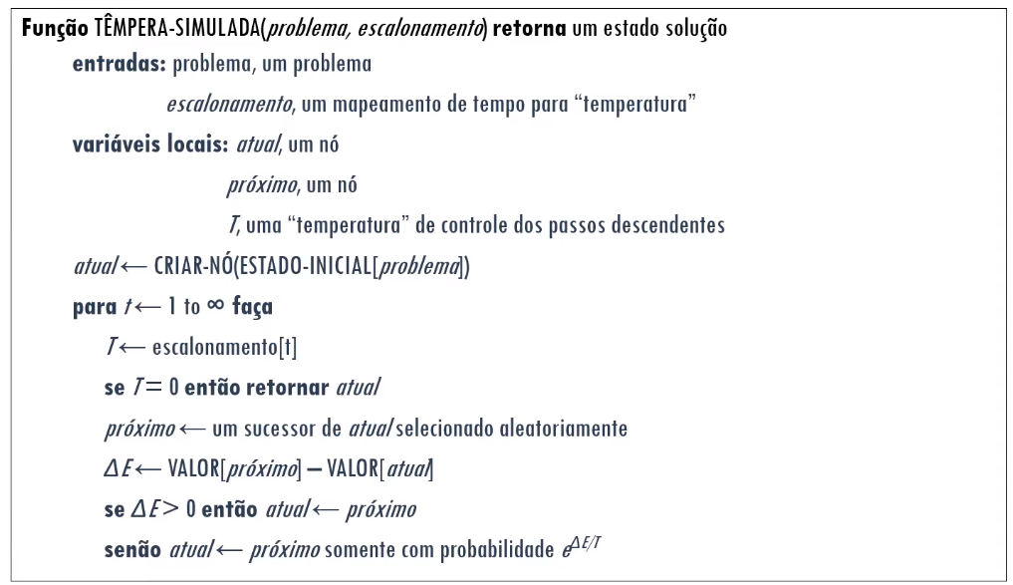
PSEUDOCÓDIGO
Ex.:[5,4,3,2,1,0]

Slide 15

Simulated Annealing
Exemplos de Aplicação

Slide 16
EXEMPLOS DE APLICAÇÃO
Encontrando a raiz de uma função f(x):
Selecione um ponto x₀, aleatório
Selecione de forma randômica um valor k em um intervalo como (-1t:1t) (t = tamanho de passo máximo)
Se |f(x+k)| < |f(x)|, x_{i+1} = x+k, senão x_{i+1}, será x+k ou permanecera x dependendo de uma função probabilística g(T)
Reduz a temperatura T
Se repete esse processo (a partir do passo 2) até se chegar num critério de parada como
Número máximo de iterações
f(x_{i}) < precisão
|f(x_{i})-f(x_{i-1})| < passo mínimo
Número de recusas consecutivas pela função g

Slide 17
EXEMPLOS DE APLICAÇÃO
Encontrando a raiz de uma função f(x₁, x₂, ... x_{n}):
Em uma função que tem como entrada um vetor a perturbação da solução pode ser feita usando um vetor randômico de modulo limitado e somando esse vetor a solução atual

Slide 18
EXEMPLOS DE APLICAÇÃO
Problema do caixeiro viajante:
Um grupo de cidades ABCDE e o objetivo de encontrar um ciclo fechado que passe por todas as cidades com custo mínimo:
Primeiro se seleciona uma sequência aleatória como (E->D->C->A->B->E)
Depois de escolher 2 cidades de forma aleatória se troca a ordem delas (E->D->C->B->A->E)
Se verifica se a nova sequência tem um custo menor se sim troca-se a solução se não a decisão da troca é feita por uma função probabilística g(T)
Se atualiza a temperatura
Se repete esse processo (a partir do passo 2) até se chegar num critério de parada como
Número máximo de iterações
Custo satisfatório

